Slide 1
2. Objecten en methoden
H10. Geheugenmanagement, uitzonderingen en namespaces

Slide 2
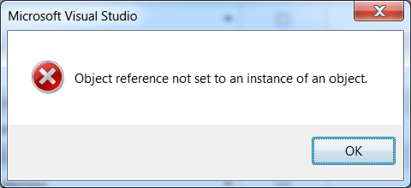
Objecten als parameters
Objecten worden steeds “by reference” doorgegeven! Maw, je werkt rechtstreeks op het originele object dat je meegeeft!
Enkele voorbeelden volgen

Slide 3
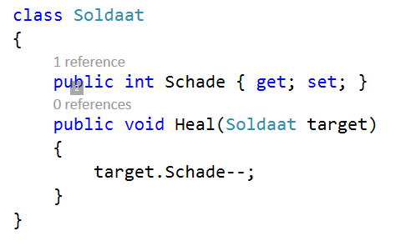
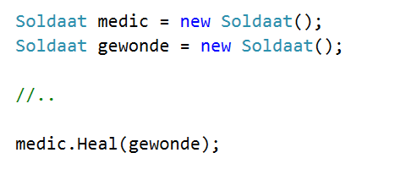
Soldaat kan andere soldaat healen
Gebruik:

Slide 4
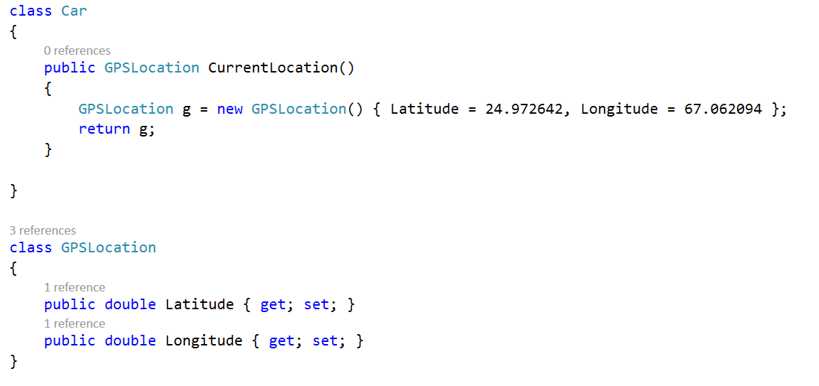
Ook als return type kan object gebruikt worden

Slide 5
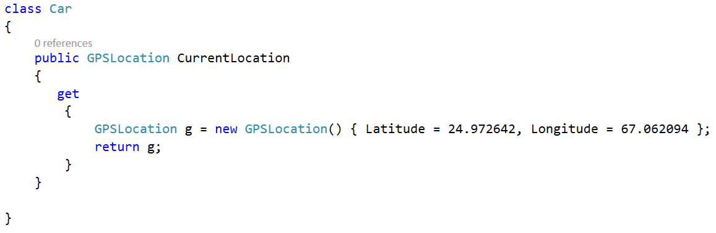
Of als property

Slide 6
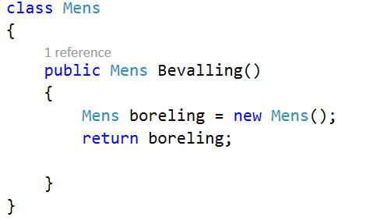
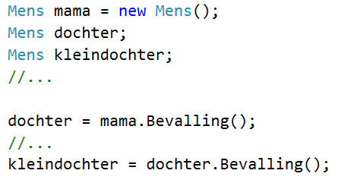
Of wat denk je hier van
Gebruik:

Slide 7
Meer info
Slides gemaakt door
Tim Dams (ziescherp.be), AP Hogeschool opleidingen elektronica-ict en toegepaste informatica
Sommige slides gebaseerd of gekopieerd van slidedecks van:
Programmeren in C# door Douglas Bell en Mike Parr (vert. Kris Hermans)
Microsoft Visual C# 2015: An Introduction to Object-Oriented Programming door Joyce Farrell
E.a.
Slides mogen aangepast worden, op voorwaarde dat deze slide steeds achteraan de slidedeck staat.

